Slide 1
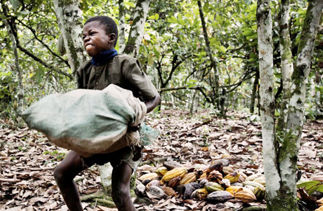
Nomes dos Integrantes:
- Arthur Martinez Pires
- Caio Mezzeti Giordano
- Denise Biscaro
- Eliseu Mizushima
- Julio Mendonca da Costa
- Yuri Nunes Sociale

Slide 2
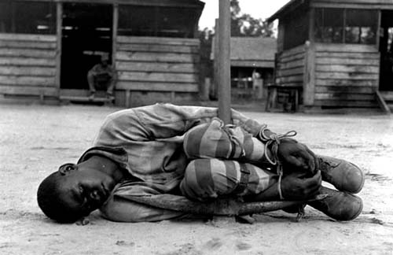
Trabalho Escravo

Slide 3
Conceito
“Trabalho forçado ou compulsório é todo trabalho ou serviço exigido de uma pessoa sob a ameaça de uma penalidade e em que a pessoa não tenha entrado por seu próprio livre-arbítrio. O trabalho forçado é um crime e uma violação dos direitos humanos fundamentais.”
Fonte: International Labour Office

Slide 4
Histórico
Origem: Mesopotâmia;
Escravidão na Antiguidade;
Escravidão na Idade Média;
Escravidão na Idade Moderna;
Escravidão na Atualidade.

Slide 5
Antiguidade
Prisioneiros de guerra;
Esparta: propriedade do governo;
Atenas: trabalho na agricultura, nas minas, no exército, etc;
Império Romano: escravismo a base da economia.
http://www.freetheslaves.net/SSLPage.aspx?pid=303

Slide 6
Idade Moderna
Crença de superioridade;
Tráfico negreiro era uma das atividades comerciais mais rentáveis;
Escravidão de negros e indígenas nas Américas.
http://www.christeeleyson.com/2012_01_01_archive.html

Slide 7
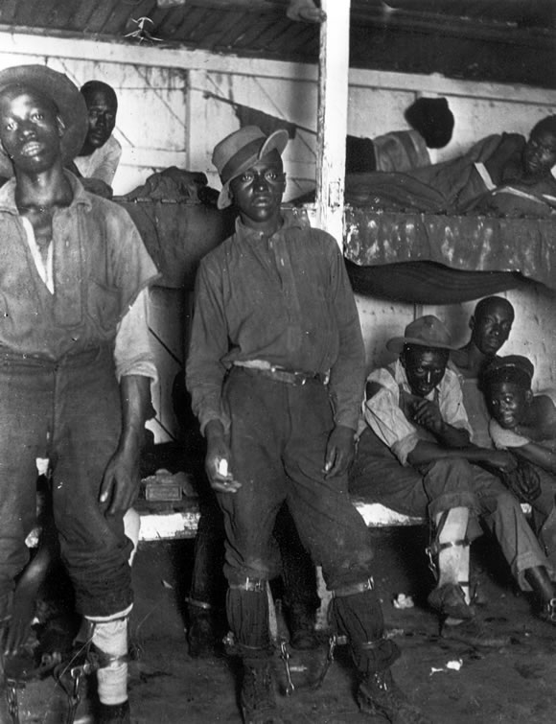
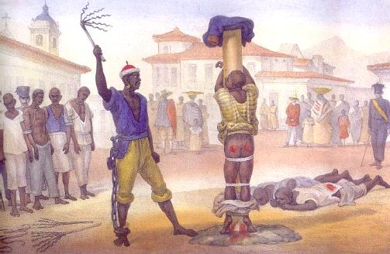

Slide 8
Abolição da Escravidão
Influências:
Revolução Industrial;
Iluminismo;
Emancipações – EUA e a Declaração de Independência.
http://historiaecoisaetal.blogspot.com.br

Slide 9
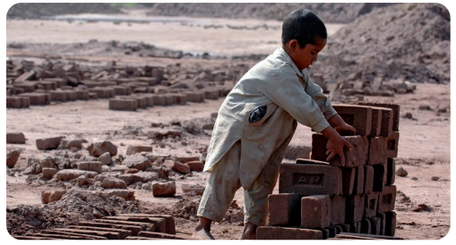
Trabalho Infantil

Slide 10
Conceito
“O termo ‘trabalho infantil’ é muitas vezes definido como o trabalho que priva as crianças de sua infância, do seu potencial e da sua dignidade, e que é prejudicial para o desenvolvimento físico e mental da mesma.”
Refere-se ao trabalho que:
é mentalmente, fisicamente, socialmente ou moralmente perigoso e prejudicial para as crianças, e
interfere com a sua escolaridade por:
privando-as da oportunidade de frequentar a escola;
obrigando-os a abandonar a escola prematuramente, ou
obrigando-os a tentar combinar a frequência escolar com o trabalho excessivamente longa e pesada.
Fonte: International Labour Office

Slide 11
Mudança no panorama a partir do século XVII
Segundo Francisco Carlos Lopes, o progresso econômico, científico e tecnológico ocorrido durante a revolução industrial favoreceu a exploração do trabalho humano a partir do século XVIII.
Com a introdução de máquinas, a experiência requerida para a realização de tarefas genéricas foi drasticamente reduzida, permitindo que adolescentes e até mesmo crianças sejam capazes de produzir.

Slide 12
A exploração do trabalho a partir do século XVII
“Tornando supérflua a força muscular, a maquinaria permite o emprego de trabalhadores sem força muscular ou com desenvolvimento físico incompleto, [...] colocando todos
os membros da família do trabalhador, sem distinção de sexo e de idade, sob o domínio direto do capital. “ (Apud. MARX)
Capitalista
Trabalhador
“Antes vendia o trabalhador sua própria força de trabalho, da qual dispunha formalmente como pessoa livre. Agora vende mulher e filhos. Torna-se traficante de escravos.” (Apud. MARX)

Slide 13
Noção de Exploração
“Noção de pobreza não deve ser confundida com a idéia de privação absoluta na sua manifestação concreta extrema – a fome.” , MADEIRA, F. R.
Uma postura reducionista não enxerga alterações no padrões de vida e de consumo.

Slide 14
Modelos Contemporâneos de Trabalho Escravo
Tráfico de pessoas
Servidão por Dívidas
“Sweating System”

Slide 15
Características do “Sweating System”
Classificação de Renato Bignami
Local de trabalho se confunde com residência;
Condições extremas de opressão;
Salários insuficientes;
Jornadas demasiadamente extensas;
Condições de segurança e saúde precárias;
Esquema de subcontratação.

Slide 16
O “sweating system” no Brasil

Slide 17
Situação Paradoxal no mundo Contemporâneo
Por um lado...
Mas por outro...
Aumento da produtividade
Redução do número de postos de trabalho
Trabalho infantil ainda presente
(em especial em países emergentes)
São poucas as cadeias produtivas que não utilize essa mão de obra

Slide 18
Situação do trabalhador infantil
Durante a 1ª Revolução Industrial
Atualmente
Operação de máquinas;
Trabalhos simples e repetitivos.
Setor informal da economia;
Empresas não registradas;
Dependentes de mercados instáveis e sazonais.

Slide 19
Questão de amadurecimento
Tarefas fisicamente extenuantes podem comprometer o crescimento;
Existem riscos à saúde mental;
A obrigatoriedade e formalidade de um trabalho prejudicam a socialização.
A criança não é um “adulto em miniatura”;
Está em fase de maturação biológica;
Processo de desenvolvimento físico e psicológico;
Interfere na “socialização primária” da criança.

Slide 20
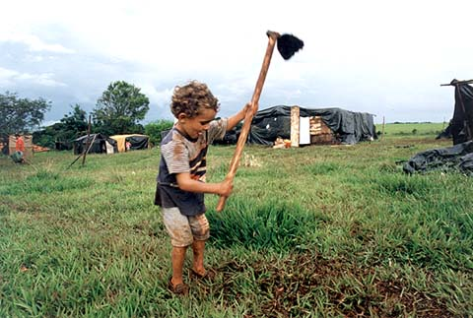
Trabalho Infantil no Brasil

Slide 21
Trabalho Infantil no Brasil
Cenário Atual
Publicidade Ostensiva
Pressão Social
Consumismo: Novo Aliciador
Atividades: piores formas de trabalho infantil (Lista TIP)

Slide 22
Piores Formas de Trabalho Infantil
Lista TIP
Aprovação da lista pelo decreto nº 6481, assinado em 12 de junho de 2008
Bases lançadas em 1999 pela convenção 182 da OIT, elaborada por membros do Conaeti e coordenada pelo MTE
Relação 89 atividades

Slide 23
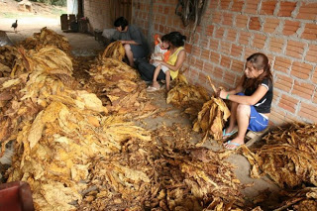
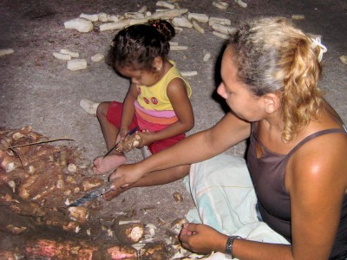
Piores Formas de Trabalho Infantil
Fumo Mandioca

Slide 24
DADOS DA PESQUISA NACIONAL POR AMOSTRAGEM DOMICILIAR DO IBGE, 2011

Slide 25
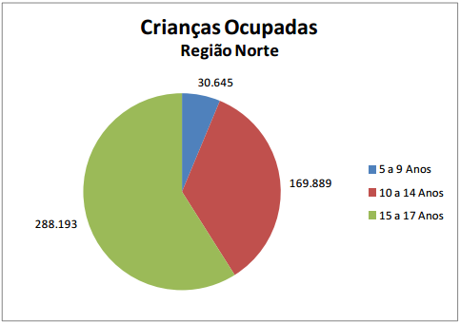
DADOS DA PESQUISA NACIONAL POR AMOSTRAGEM DOMICILIAR DO IBGE, 2011

Slide 26
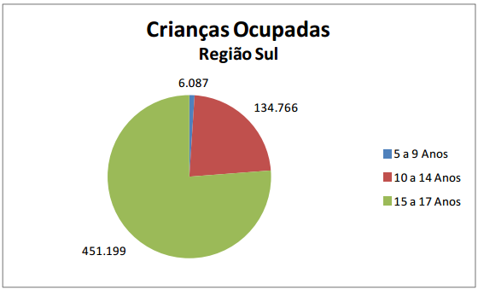
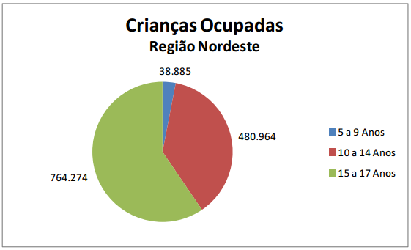
DADOS DA PESQUISA NACIONAL POR AMOSTRAGEM DOMICILIAR DO IBGE, 2011

Slide 27
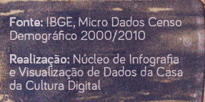
Estatísticas do Trabalho Infantil no Brasil

Slide 28
Estatísticas do Trabalho Infantil no Brasil

Slide 29
Estatísticas do Trabalho Infantil no Brasil

Slide 30
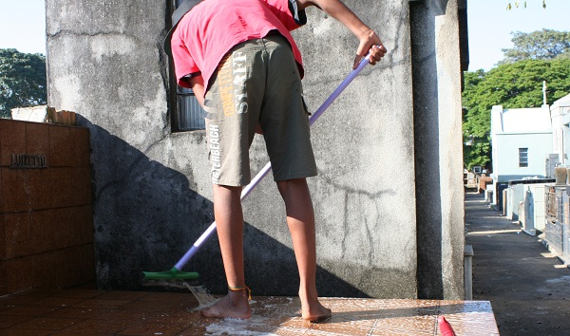
Lavadinha na campa, senhor?
Nos dias mais movimentados crianças e adolescentes vão aos cemitérios e oferecem aos visitantes o serviço de limpeza das lápides
Garoto fazendo a limpeza
das lápides

Slide 31
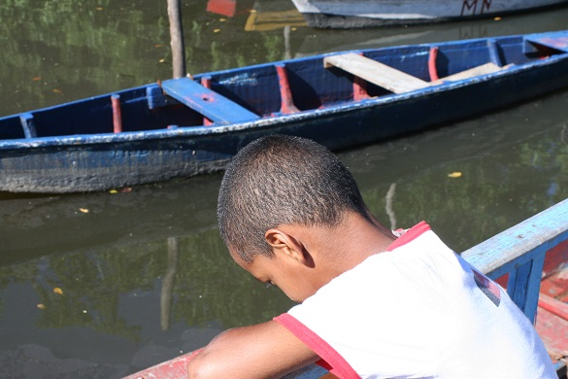
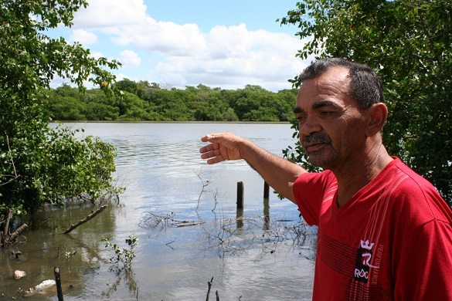
Meninos do Mangue
Garoto de 8 anos que pega
caranguejo desde os 5 anos
Morador mostra o local onde menino que catava caranguejo morreu afogado

Slide 32
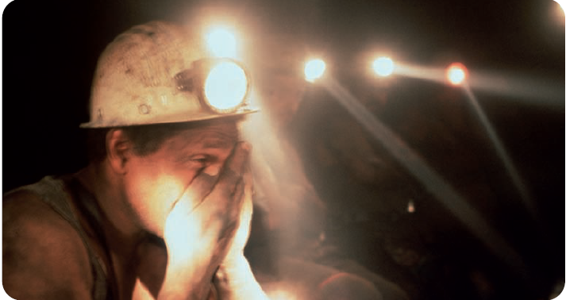
Século XXI

Slide 33
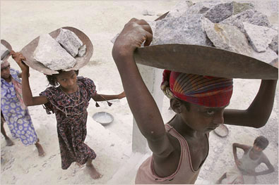
Child Employment x Child Labour

Slide 34
Números atuais
Segundo a Organização Internacional do Trabalho
Destas, 120 milhões trabalham em tempo integral.
Em atividades de risco, 80 milhões.
Existe clara relação entre o trabalho e o abandono escolar.
Existem 250 milhões de crianças trabalhadoras no mundo.

Slide 35
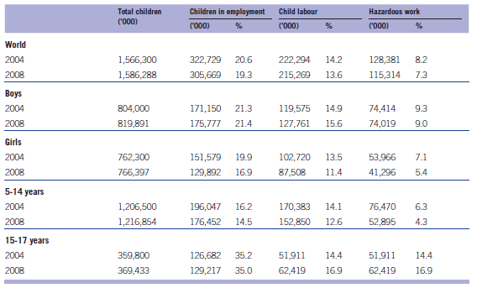
Fonte: ILO, Global child labour developments: Measuring trends from 2004 to 2008

Slide 36
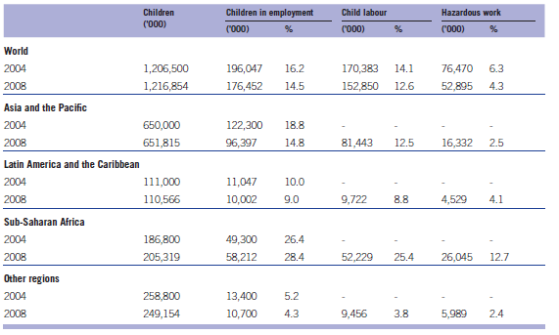
Por região...

Slide 37
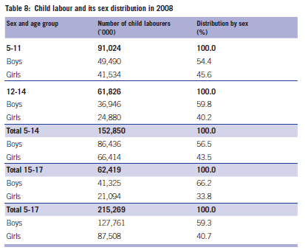
Por sexo...

Slide 38
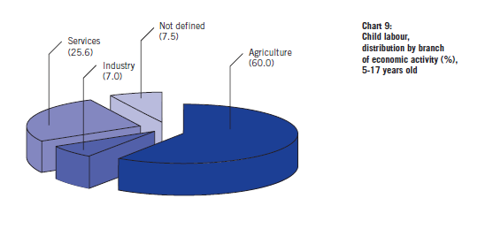
Por setor econômico...

Slide 39
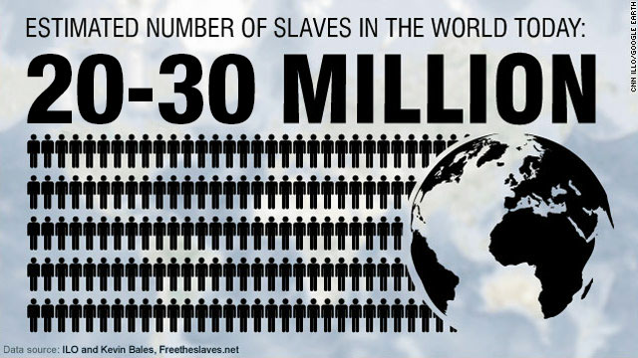
Estima-se que exista 20-30 milhões de trabalhadores em regime de escravidão no mundo, mais do que em qualquer outro período da história.
US$ 90 é o preço médio de um escravo humano
fonte: Free the Slaves

Slide 40
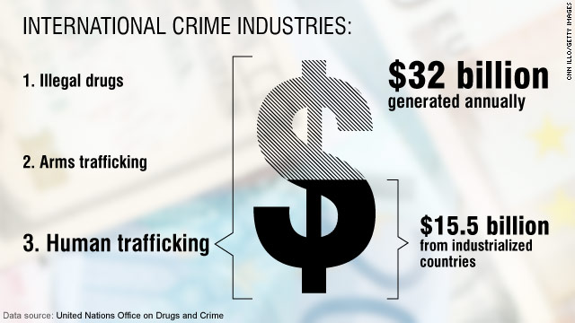
De acordo com a ONU, tráfico de seres humanos é estimado como a terceira maior indústria do crime internacional.
Segundo a Organização Mundial do Trabalho, estima-se que o lucro desta indústria atinja US$ 32 bilhões

Slide 41
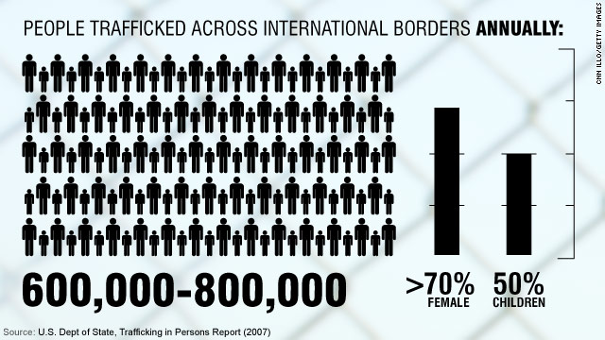
Cerca de 600.000 a 800.000 pessoas são traficadas através de fronteiras internacionais a cada ano, segundo um levantamento do Departamento de Estado dos Estados Unidos de 2007. Dos quais mais de 70% são mulheres e cerca de 50% são crianças.

Slide 42
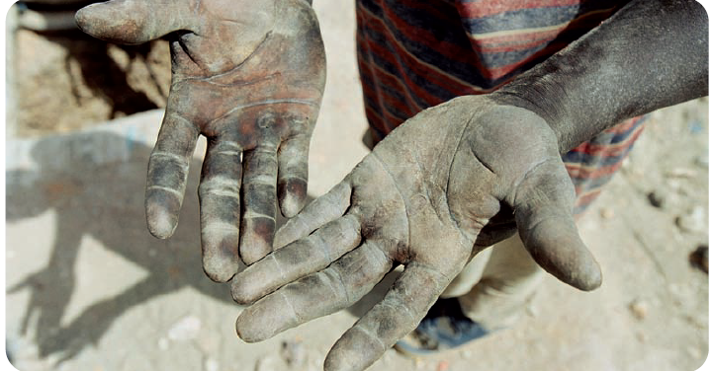
No último levantamento do International Labour Office (ILO) concluiu-se que existe entre 19,500, 000 e 22,300,000 com um nível de significância de 68% .

Slide 43
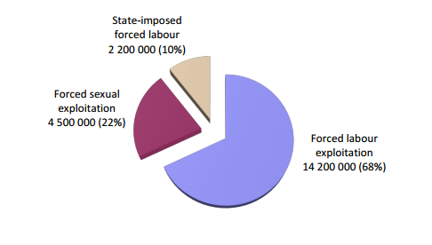
Dos 20,9 milhões, 68% é explorado pelo setor privado, 22% são vítimas de exploração sexual e 10% é explorado pelo setor público (prisões com condições contrárias aos padrões
ILO e trabalhos impostos por um estado militar ou forças rebeldes)

Slide 44
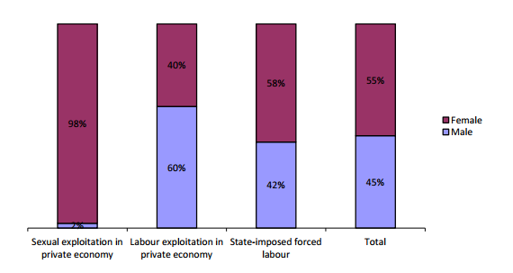
Distribuição dos explorados por genro

Slide 45
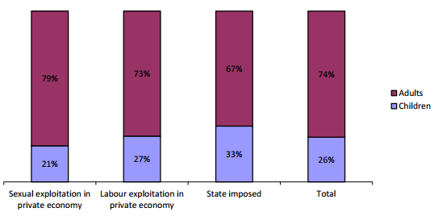
Distribuição dos explorados por idade

Slide 46
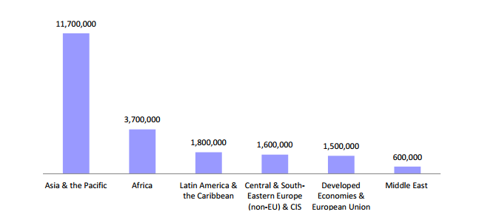
Trabalho forçado por região

Slide 47
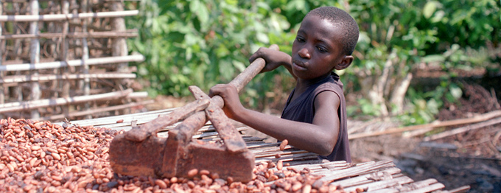
Produção de cacau

Slide 48
Mercado de global de US% 5,1 bilhões.
75% da produção de cacau é realizada na costa do marfim e gana.
Segundo o departamento de estado norte americano, cerca de 109 mil crianças trabalham na produção de cacau, em condições ilegais, na Costa do Marfim

Slide 49
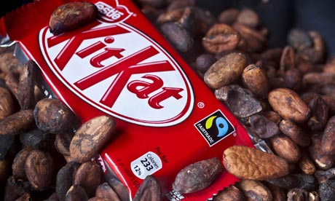
Mudança x Cinismo

Slide 50
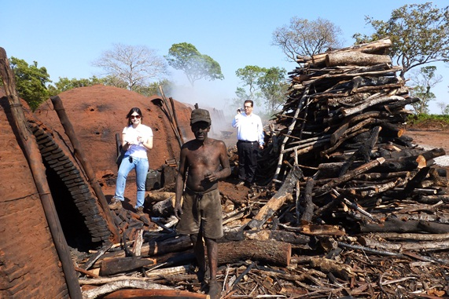
Trabalho Escravo no Brasil

Slide 51
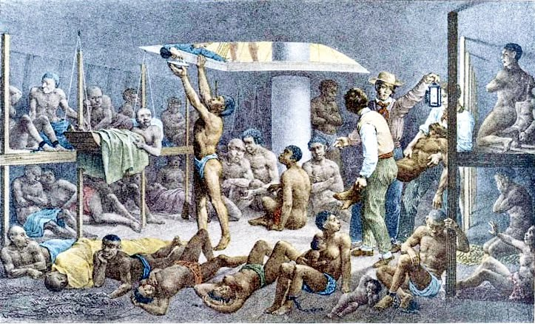
Breve Histórico da Escravidão no Brasil
Início: século XVI
Tráfico de escravos – navios negreiros

Slide 52
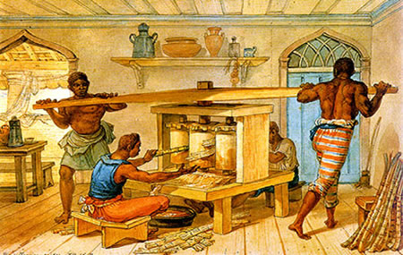
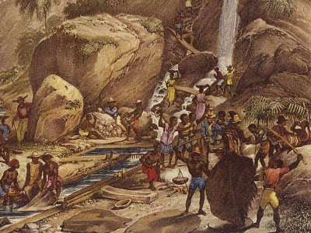
Breve Histórico da Escravidão no Brasil
Trabalho nos engenhos de açúcar no nordeste
A partir do século XVIII – trabalho nas minas de ouro

Slide 53
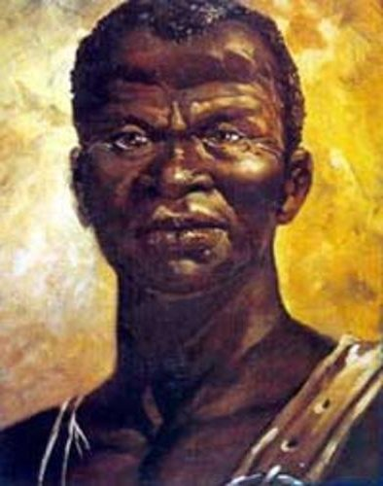
Breve Histórico da Escravidão no Brasil
Revoltas – formação de quilombos (Palmares - líder Zumbi)

Slide 54
Breve Histórico da Escravidão no Brasil
Lei Bill Aberdeen (1845)
Lei Eusébio de Queiroz (1850)
Lei do Ventre Livre (1871)
Lei dos Sexagenários (1885)
Lei Áurea (1888)

Slide 55
Breve Histórico da Escravidão no Brasil
Liberdade jurídica aos escravos
Falta de assistência do estado
Preconceito
Marginalização

Slide 56
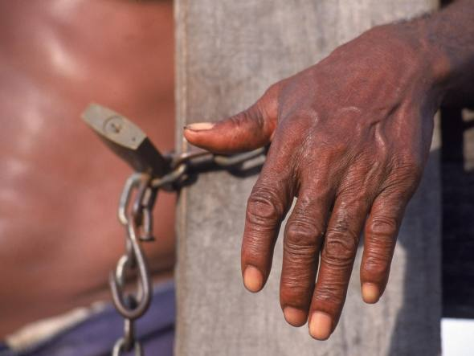
Escravidão no Brasil na atualidade
Em 2012: 2849 trabalhadores foram resgatados da condição análoga à de escravo
Aumento de 14,37% em relação a 2011
A região Norte foi a que apresentou maior número de trabalhadores resgatados (1100)

Slide 57
Escravidão no Brasil na atualidade
Dados por atividade no período 2003 a 2012

Slide 58
Escravidão no Brasil na atualidade
Lista suja: Cadastro de Empregadores flagrados utilizando mão de obra em condições análogas à escravidão
O setor carvoeiro acumula 74 nomes dos 394 incluídos atualmente

Slide 59
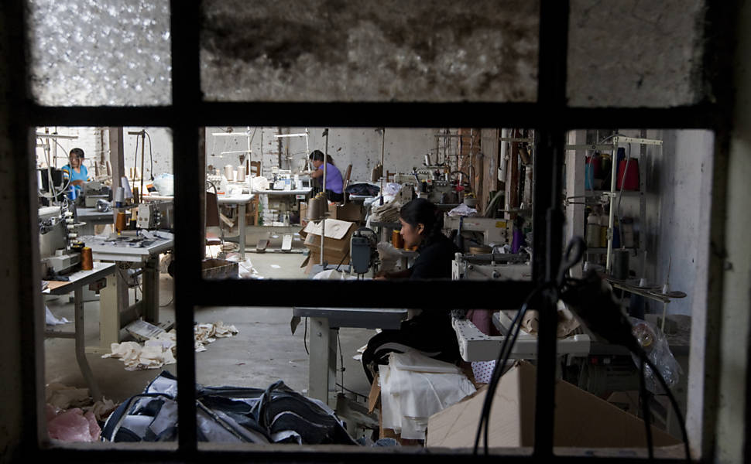
Escravidão no Brasil na atualidade
Bolivianos em São Paulo
Jornada exaustiva
Dormitório de trabalhador

Slide 60
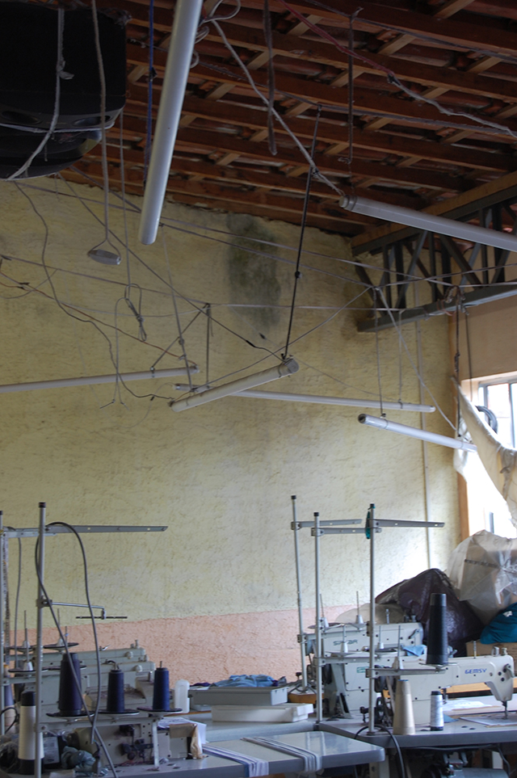
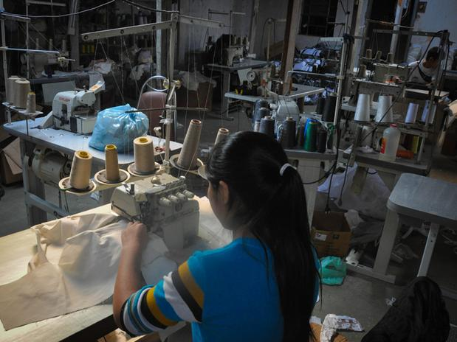
Escravidão no Brasil na atualidade
Condições precárias
Salários baixos
Sistema elétrico precário
fornecia iluminação na oficina
Bolivianos em oficina de costura

Slide 61
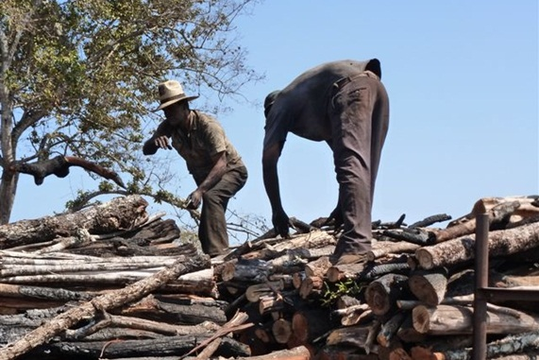
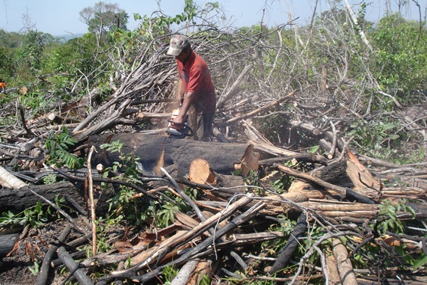
Escravidão no Brasil na atualidade
Carvoeiros em Goiás
Ausência de equipamentos de proteção
Trabalhadores cortando lenha

Slide 62
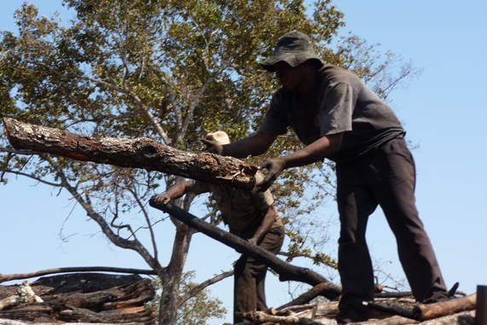
Escravidão no Brasil na atualidade
Corte de lenha
Alojamentos em barracas

Slide 63
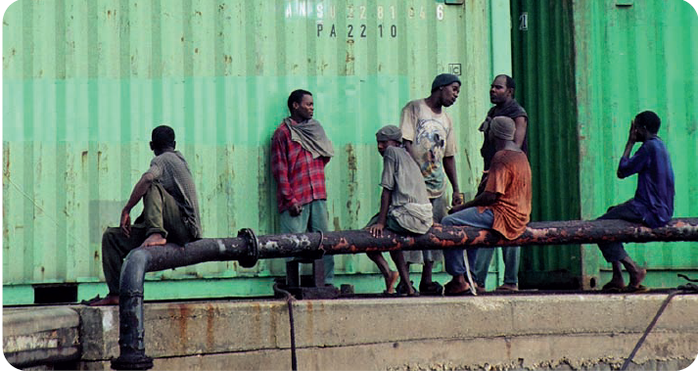
Notícias

Slide 64
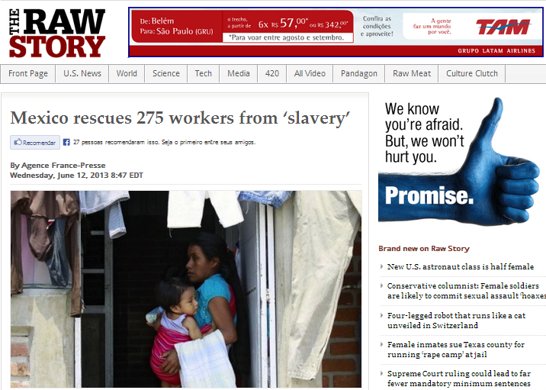
12/06/2013
Mexico rescues 275 workers from ‘slavery’
http://www.rawstory.com/rs/2013/06/12/mexico-rescues-275-workers-from-slavery/

Slide 65
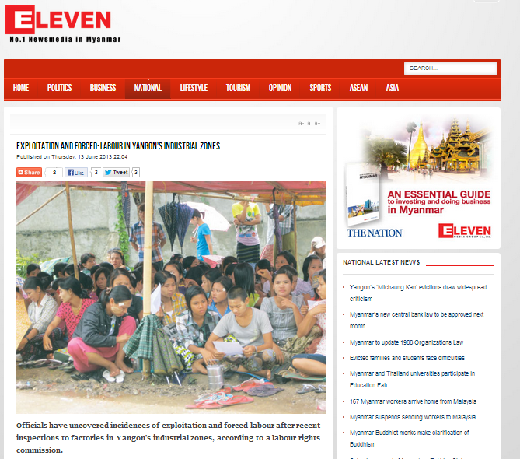
13/06/2013
Exploitation and forced-labour in Yangon's industrial zones
Fonte: http://www.elevenmyanmar.com/national/2485-exploitation-and-forced-labour-in-yangon-s-industrial-zones

Slide 66
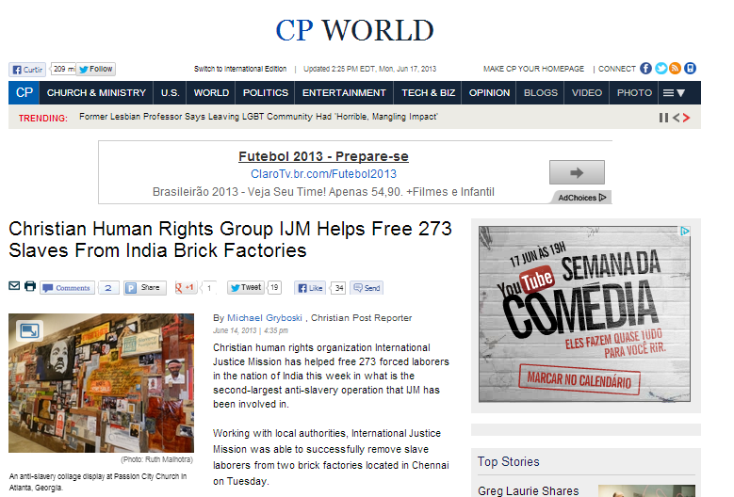
14/06/2013
Human Rights Group IJM Helps Free 273 Slaves From India Brick Factories Fonte: http://www.christianpost.com/news/christian-human-rights-group-ijm-helps-free-273-slaves-from-india-brick-factories-98047/#gXf5mBFPc4yBsUmI.99

Slide 67
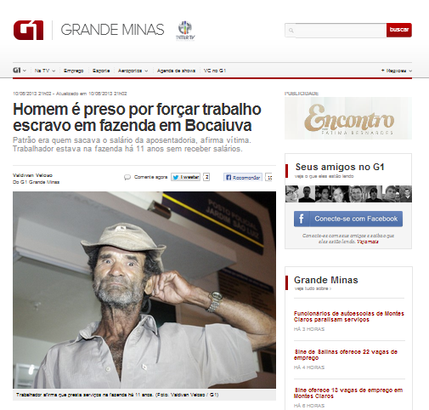
10/06/2013
Homem é preso por forçar trabalho escravo em fazenda em Bocaiuva
Patrão era quem sacava o salário da aposentadoria, afirma vítima. Trabalhador estava na fazenda há 11 anos sem receber salários.

Slide 68
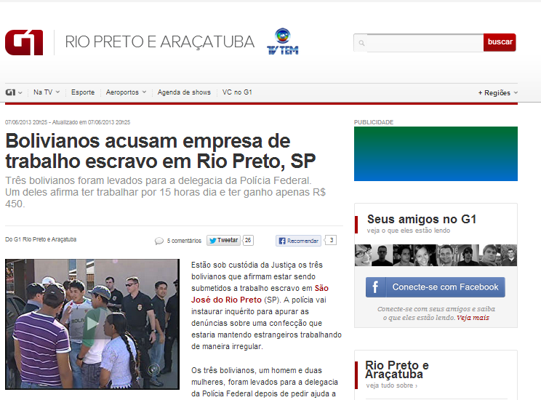
07/06/2013
Bolivianos acusam empresa de trabalho escravo em Rio Preto, SP
Três bolivianos foram levados para a delegacia da Polícia Federal. Um deles afirma ter trabalhar por 15 horas dia e ter ganho apenas R$ 450.

Slide 69
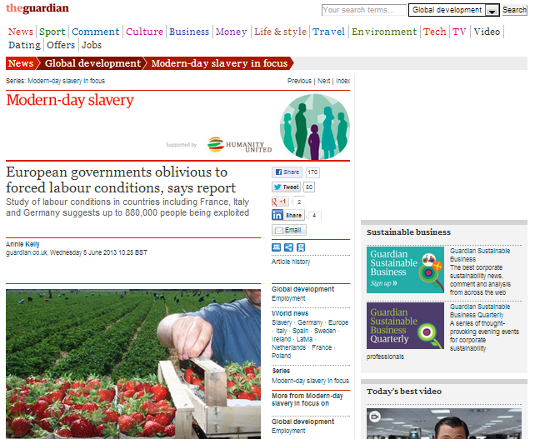
05/06/2013
European governments oblivious to forced labour conditions, says report
Study of labour conditions in countries including France, Italy and Germany suggests up to 880,000 people being exploited
guardian.co.uk

Slide 70
17/05/2013
Mexican sex traffickers moving into U.S.

Slide 71
Legislação

Slide 72
Leis de Proteção contra o Trabalho Infantil
Em 1700 AC.....
.....Já em 1780 DC....
Dificuldades:
Liberalismo
Pressão da burguesia
Código de Hamurabi

Slide 73
Leis de Proteção contra o Trabalho Infantil
1802 – Primeira lei - Lei de Peel
O problema maior era a concorrência!!!!
+ 17 Leis.....
1870 – Ato de Educação Elementar
Agora sim começou a mudar...

Slide 74
Leis de Proteção contra o Trabalho Infantil
Na mesma época...
1888 – Lei Áurea
Chegada de Imigrantes
Preocupação era com a criminalidade juvenil...
...Trabalho era enobrecedor
Aprendiz – 8 anos
1891 – Decreto nº. 1313
Regular – 12 anos
Salário mínimo e carteira de trabalho Jornada de8 h Férias anuais remuneradas Descanso semanal
Direito à previdência social
Indústria – 14 anos
1932 – GV - Decreto nº. 22.042
Minas – 16 anos

Slide 75
Leis de Proteção contra o Trabalho Infantil
1890 - Primeira Conferência Internacional do Trabalho – Conferência de Berlim
1919, pelo Tratado de Versalhes foi criada a Organização Internacional do Trabalho (OIT)
“A Paz universal e permanente somente pode estar baseada na justiça social”
“ A proteção à criança é o princípio fundamental e elemento indispensável à paz mundial.”
1944 – Declaraçao da Filadelfia -
fundadores dos princípios da OIT

Slide 76
Leis de Proteção contra o Trabalho Infantil
UNICEF
1945 ONU
1946
1948
1959
Declaração Universal dos Direitos da Criança
Declaração Universal dos Direitos do Homem

Slide 77
Leis de Proteção contra o Trabalho Infantil
Declaração Universal dos Direitos da Criança
"É dever da família, da sociedade e do Estado assegurar à criança e ao adolescente, com absoluta prioridade, o direito à vida, à saúde, à alimentação, à educação, ao lazer, à profissionalização, à cultura, à dignidade, ao respeito, à liberdade e à convivência familiar e comunitária, além de colocá-los a salvo de toda forma de negligência, discriminação, exploração, violência, crueldade e opressão."

Slide 78
Leis de Proteção contra o Trabalho Infantil
1990- Estatuto da Criança e do Adolescente
Conjunto brasileiro de leis.
A criança se torna prioridade absoluta.
“Veda todo e qualquer trabalho que não leve em consideração a condição de pessoa em desenvolvimento.”

Slide 79
Ações de Proteção contra o Trabalho Infantil
1992 - Programa internacional para eliminação do trabalho infantil (IPEC)
Mapeamento
Prevenção
Medidas Ativas
Associações Civis
Sindicatos de Trabalhadores
ONGS
****Até 1997 implementaram mais de 1000 programas***

Slide 80
Ações de Proteção contra o Trabalho Infantil
Sindicatos de Trabalhadores
Pricipal objetivo
Função econômica
Função social
Função democrática
Fiscalização e Denúncia do trabalho infantil

Slide 81
Ações de Proteção contra o Trabalho Infantil
Situação atual do combate...
Em 20 anos o trabalho infantil diminuiu 57% (IBGE)
-2%
-4.5h/semana
10 meses
Bolsa-Família
Programa de erradicação do trabalho infantil
De 2005 a 2009

Slide 82
Vídeo

Slide 83
http://www.youtube.com/watch?v=TXz7BrqPiGM

Slide 84
http://www.youtube.com/watch?v=PaFQ3cFwVw4

Slide 85
http://www.youtube.com/watch?v=jKJAMqD-v24

Slide 86
Discussão

Slide 87
- Temos alguns argumentos utilizados para justificar o trabalho infantil:
"Antes a criança estar traballhando do que estar nas ruas, marginalizada, roubando ou ingerindo drogas ilícitas”
"A criança, muitas vezes, precisa ajudar a família na renda familiar "
Qual é a sua opinião?

Slide 88
Em 2011, foram registrados no cadastro de emprego formal da iniciativa privada brasileira 3.134 casos de crianças e jovens trabalhando com autorização prévia da Justiça.
“Se há uma família que depende do salário de uma criança ou um adolescente para se sustentar, há um problema com a sociedade”, defende o ministro do TST.
“Isso não pode servir de justificativa para autorização para trabalho – senão, estaríamos condenando essa família a repetir um ciclo de pobreza”.
[...]o principal argumento dos juízes tem sido as condições da família:
“Se eu tivesse que decidir entre uma família perecer de fome [ou autorizar um menor de idade a trabalhar], não teria dúvidas”
É trabalho do juiz, segundo ele, encaminhar as famílias nessas condições para as políticas de assistência social existentes no país e fazer a cobrança diretamente do gestor público.
Há até casos de autorização para trabalho infantil em lixões
“[...] revela um pensamento conformado quanto à situação de descaso em que se encontram as crianças e os adolescentes brasileiros.”

Slide 89
Trabalho mirim artístico
Organização Internacional do Trabalho (OIT), ratificada pelo Brasil em 2001, admite o trabalho artístico como uma das exceções.
“Trabalho aliado ao desenvolvimento pessoal e artístico”
“Usar crianças como atores e atrizes, é a mesma coisa que os senhores de escravos faziam com as crianças escravas, quando mandavam elas brincarem e se divertirem na sala da casa grande, para deleite da família.”
“Chance única para muitos é começar cedo”

Slide 90
http://www.educaremrevista.ufpr.br/arquivos_15/lopes_da_silva.pdf
http://thecnnfreedomproject.blogs.cnn.com/2011/07/29/a-profitable-enterprise/
http://thecnnfreedomproject.blogs.cnn.com/2011/05/04/between-borders/
SILVA, Francisco Carlos Lopes da. O trabalho infanto-juvenil na sociedade capitalista, International Encyclopedia of the Social & Behavioral Sciences, 2001.
http://www.educaremrevista.ufpr.br/arquivos_15/lopes_da_silva.pdf
Bignami, Renato. Trabalho Escravo Contemporâneo: O Sweating System no contexto brasileiro como expressão do trabalho forçado urbano, Sindicato nacional dos Auditores Fiscais do Trabalho, 2011.
http://www.sinait.org.br/arquivos/artigos/artigo19216c4627d24e2563a4335ceb2c9469.pdf
MARX, K. O capital. Rio de Janeiro: Civilização Brasileira, 1980.

